Slide 1
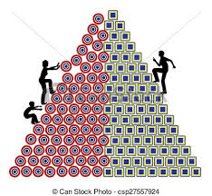
אי שוויון בבריאות התשפ"ד 2023-2024
ד"ר אודליה סעד

Slide 2

חוק ביטוח בריאות ממלכתי התשנ"ד 1994
כל תושב זכאי לשירותי בריאות לפי חוק זה, אלא אם כן הוא זכאי להם מכוח חיקוק אחר.
המדינה אחראית למימון סל שירותי הבריאות
קופת חולים אחראית כלפי מי שרשום בה למתן מלוא שירותי הבריאות שלהם הוא זכאי לפי חוק זה
שירותי הבריאות הכלולים בסל שירותי הבריאות יינתנו בישראל, לפי שיקול דעת רפואי, באיכות סבירה, בתוך זמן סביר ובמרחק סביר ממקום מגורי המבוטח, והכל במסגרת מקורות המימון העומדים לרשות קופות החולים
שירותי הבריאות יינתנו תוך שמירה על כבוד האדם, הגנה על הפרטיות ושמירה על הסודיות הרפואית.

Slide 3

חוק זכויות החולה- הזכות לטיפול רפואי
כל הנזקק לטיפול רפואי זכאי לקבלו בהתאם לכל דין ובהתאם לתנאים ולהסדרים הנוהגים, מעת לעת, במערכת הבריאות בישראל.
מטפל או מוסד רפואי לא יפלו בין מטופל למטופל מטעמי:
דת, גזע, מין, לאום, ארץ מוצא, נטיה מינית, גיל
או מטעם אחר כיוצא באלה.

Slide 4
הוראות: כל תשובה של כן- תוספת נקודה. תשובה של לא- הורדת נקודה.
יש לך 2 הורים בבית
נולדת בישראל
יכולת לקבל שיעורים פרטיים אם נזקקת להם
מישהו אחר (לא מילגה) משלם לפחות 75% משכר הלימוד שלך
בבית שלך היתה ארוחה בשרית לפחות פעם בשבוע
היה לך אוכל לבית ספר בכל יום
יכולת ללכת לחוג/ים בשנות ילדותך
מישהו אחר שילם/ ישלם את רוב הוצאות החתונה שלך
מישהו אחר השתתף/ישתתף בקניית דירה עבורך
האחים וההורים שלך לא תלויים בפרנסה שלך
יש לך ביטוח בריאות פרטי/ שב"ן

Slide 5

שוויוניות בבריאות (health in Equity) מבטיחה שלכל אדם ואדם תינתן הזדמנות שווה לממש את מלוא פוטנציאל הבריאות שלו (WHO, 2016)
מתוך: שוויון בבריאות בכל מדיניות - שב”מ - policies all in equity Health HEIAP חוברת הדרכה לתכנון והערכת מדיניות בריאות מכוונת שוויון 2017

Slide 6
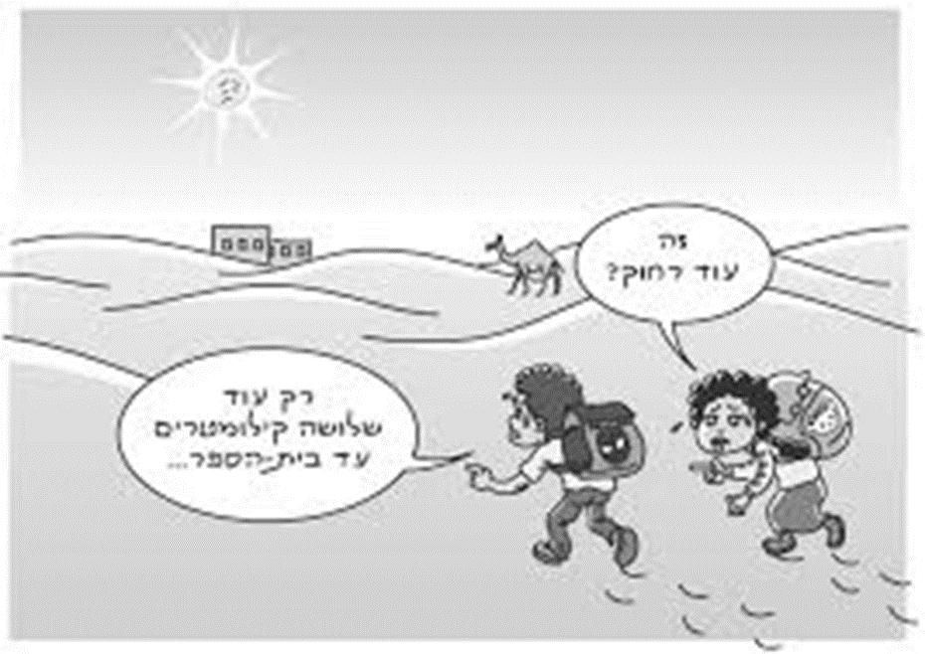
אי שוויון בריאותי (Health inequalities)
הבדלים בין אנשים בחשיפה לסיכונים בריאותיים, ברמת הפגיעות של בריאותם, בתוצאי הבריאות ובהשלכות חברתיות-כלכליות של תוצאים אלו.
אי-שוויון בשרותי בריאות:
הבדלים בגורמים המשפיעים על בריאות בין קבוצות שונות באוכלוסייה(היקף, זמינות ונגישות שרותי הבריאות)
Notes:
אי שוויון בריאות- יש הבדלים טבעיים (מגדר, גיל) ולא טבעיים- נוצרו עקב תהליכים חברתיים.

Slide 7
איך אי השוויון יתבטא בישראל?
אלו אוכלוסיות בישראל הן הכי בריאות?
אלו יהיו יותר חולות?
אלו עם יותר נכות?
אלו הן בעלות תוחלת חיים ארוכה יותר?

Slide 8
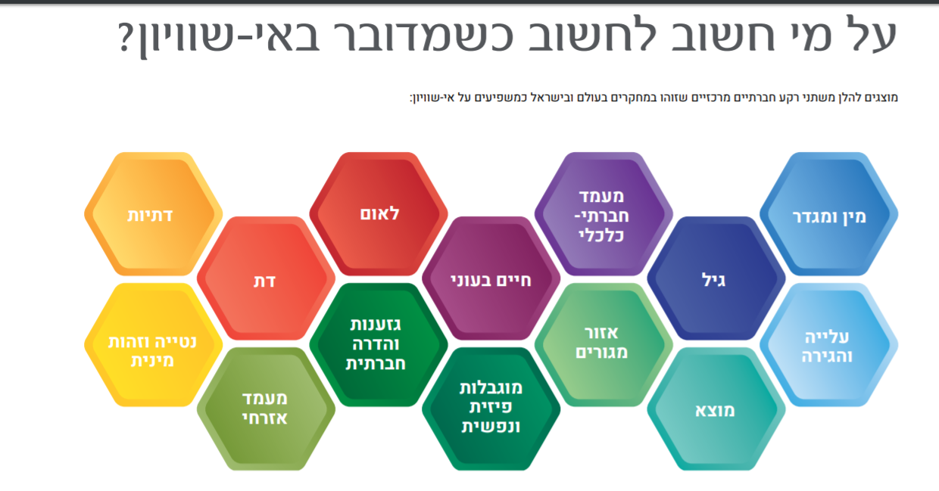
Notes:
גזענות:

Slide 9
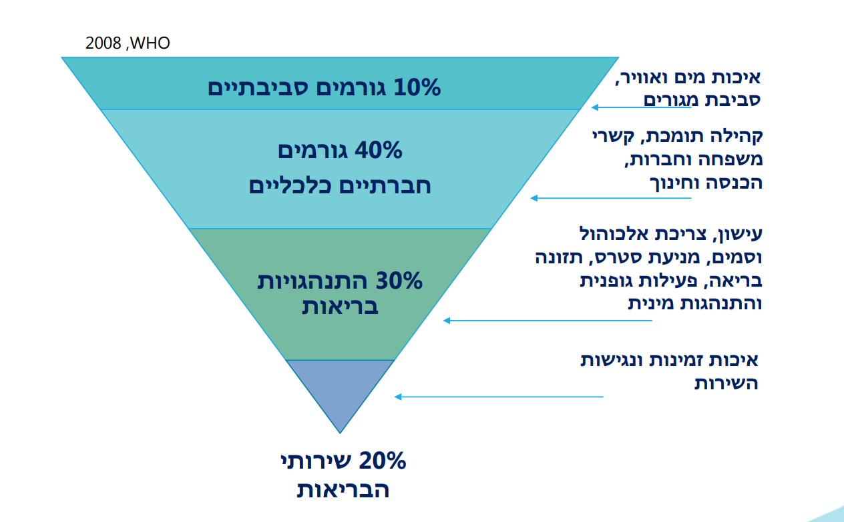
מה משפיע על הבריאות?

Slide 10
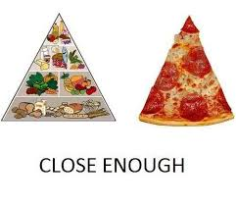
שילוב גורמי סיכון- מעלה סיכון לאי שוויון
פערים טבעיים ולא טבעיים
health inequities: systematic differences in health that could be avoided by reasonable means (Arcaya , Arcaya & Subramanian, 2015)
https://www.youtube.com/watch?v=8-fGdvQqmGw
עד מתי תופקר
https://www.youtube.com/watch?v=5TZ2Fa22Q-Q

Slide 11

פערים בבריאות ובשרותי הבריאות יבואו לידי ביטוי בין היתר ב:
במדדי בריאות
בהתנהגויות בריאות
בדיווח עצמי על בריאות, בדיווח על שביעות רצון משירותי בריאות
בנגישות לשירותי בריאות:
כלכלית
תרבותית ושפתית
פיזית
נגישות למידע.

Slide 12
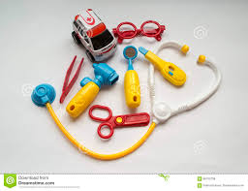
המשך פערים בבריאות ובשרותי הבריאות יבואו לידי ביטוי בין היתר ב:
בשימוש בשירותי בריאות בגלל:
א. נוחות, זמינות
ב. ידע, בהבנה ובמימוש של זכויות לקבלת שירותים
ג. ביכולת להתמצא במערכת הבריאות
בנגישות לקשרים, למקורות השפעה ולתמיכה בעת הצורך
בייצוג נמוך יותר

Slide 13
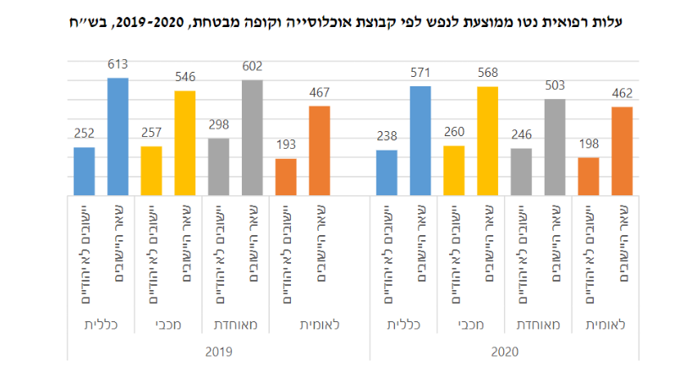
עלות השב"ן:
קופות החולים מוציאות פי 2.3 יותר על מבוטח בעל ביטוח שב”ן בישובים היהודיים והמעורבים, לעומת מבוטח בעל שב”ן בישובים הלא יהודיים

Slide 14

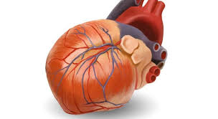
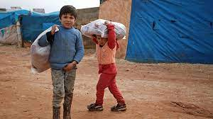
אי שוויון בבריאות בעולם WHO
בארה"ב אפרו-אמריקאים מהווים 13% מהאוכלוסיה אולם כמעט 50% ממקרי הדבקה חדשים ב HIV (WHO, 9/2021).
1/3 מההיספנים- אמריקניים אינם מבוטחים בביטוח בריאות.
במנצ'סטר: קיימים פערים בתוחלת החיים לפי תחנות הנסיעה ברכבת לכיוון מזרח.
כ 95% מתמותה משחפת היא במדינות מתפתחות (WHO, 9/2021)
תוחלת החיים בסוריה היא 50 שנה, לעומת יפן – 82 שנה (WHO, 2021)
87% ממקרי תמותה מוקדמת הם ממחלות לא זיהומיות (NCD) (כמו מחלו לב) הם בארצות בעלות הכנסה נמוכה.(WHO, 2021)

Slide 15
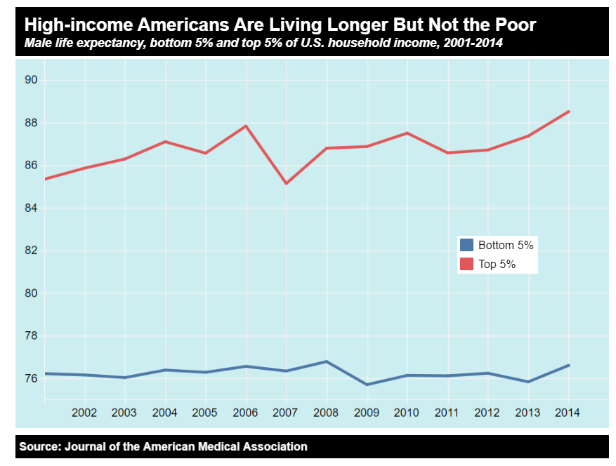
תוחלת החיים בארה"ב לפי הכנסה

Slide 16
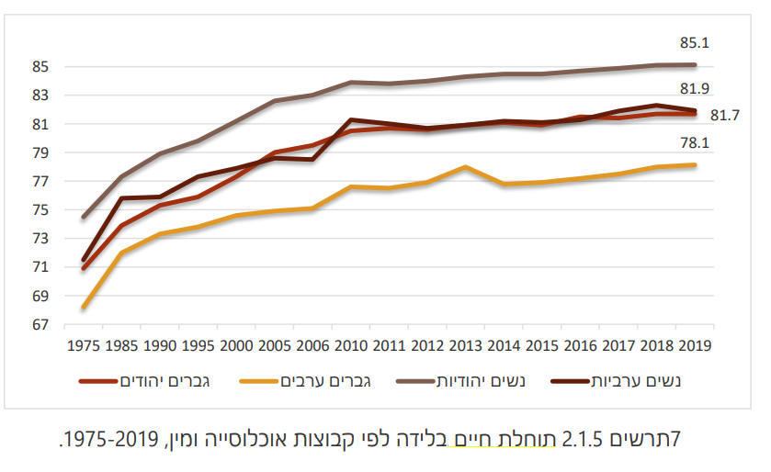
מקור: לשכה מרכזית לסטטיסטיקה. שנתון סטטיסטי לישראל 2

Slide 17
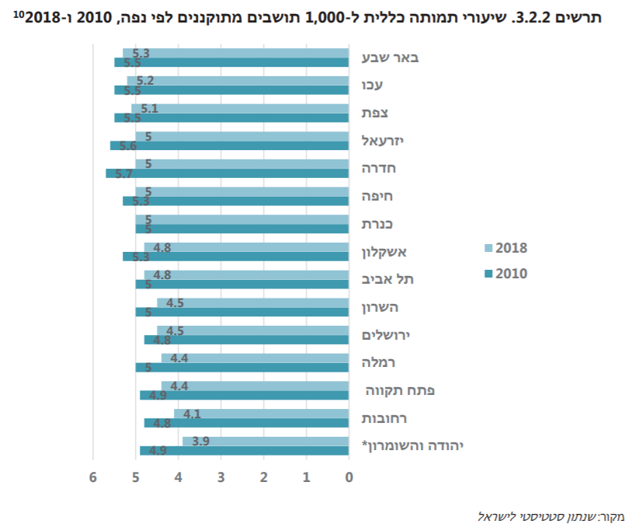
Notes:
בחינת הקשר בין שיעורי התמותה לבין המדד החברתי-כלכלי של היישובים מגלה תמונה מורכבת. ככלל, התמותה יורדת עם העלייה ברמה החברתית-כלכלית של היישוב. באופן כללי, ככל שהמדד החברתי-כלכלי של היישוב גבוה יותר, כך התמותה ביישוב נמוכה יותר. יחד עם זאת, קשר בולט מסוג זה נמצא רק ביישובים יהודיים ומעורבים, ואילו ביישובים ערביים הקשר שהתגלה הוא חלש. בדומה לתוחלת חיים, גם כאן בולטת תופעה של יישובים שנמצאים באותה רמה חברתית-כלכלית אך מדגימים פער משמעותי בשיעורי התמותה.

Slide 18
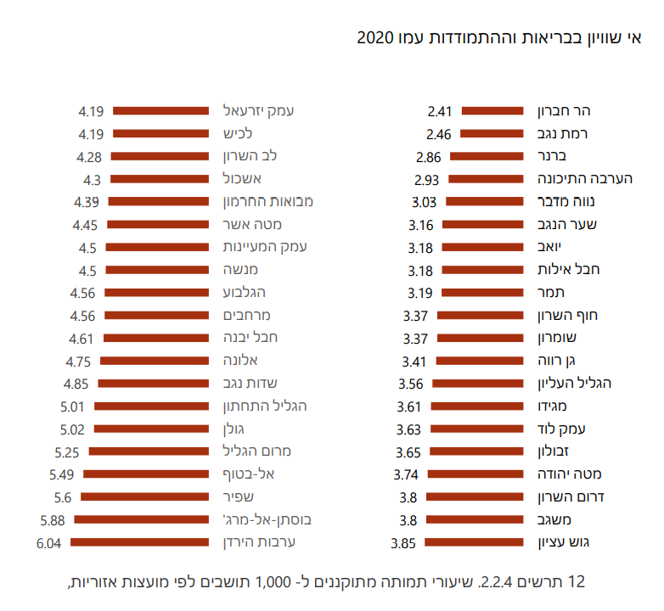
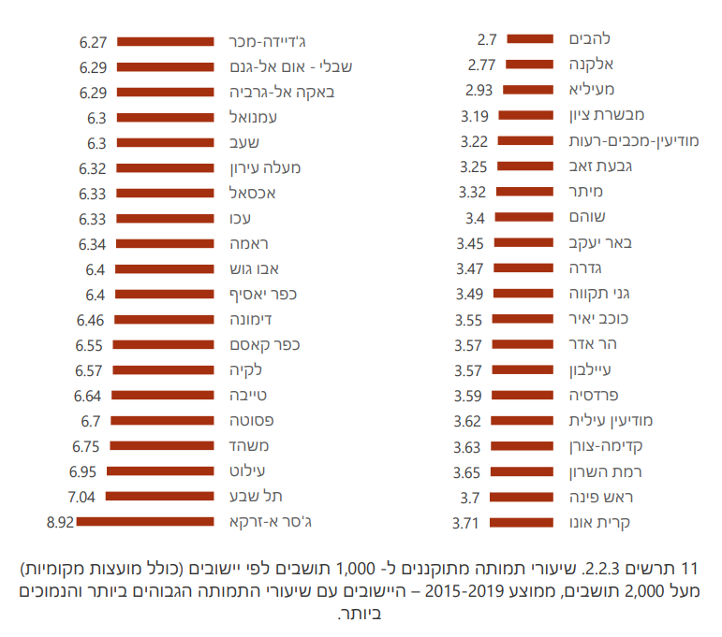
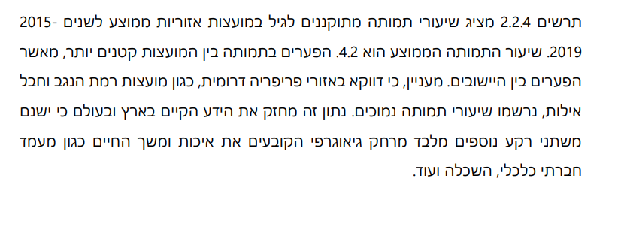

Slide 19
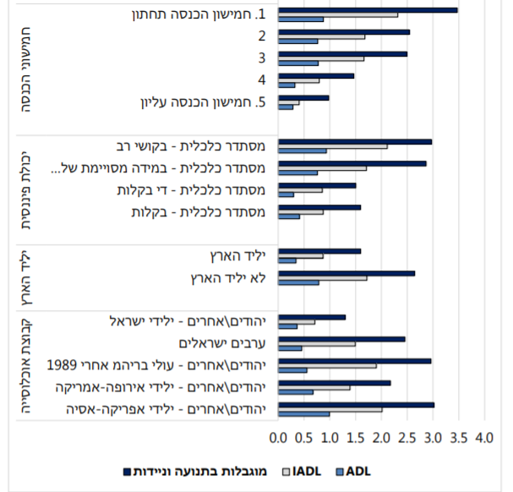
בני 65+ הנזקקים לסיוע ב ADL וב IADL
אי שוויון בבריאות וההתמודדות עמו 2017

Slide 20
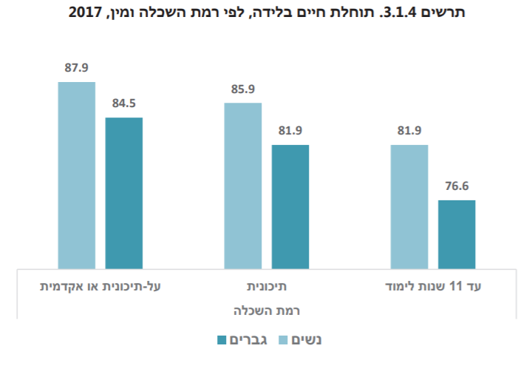
כנס אי שוויון בבריאות 2020

Slide 21
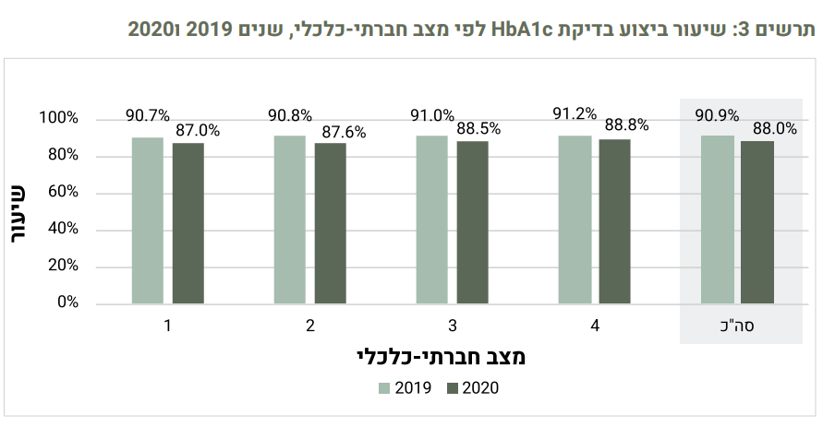
מעקב סוכרת לפי מצב חברתי כלכלי

Slide 22
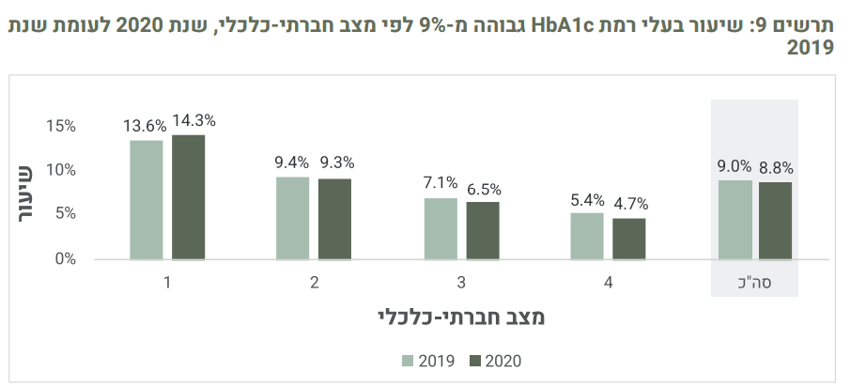
איזון סוכרת לפי מצב חברתי כלכלי

Slide 23
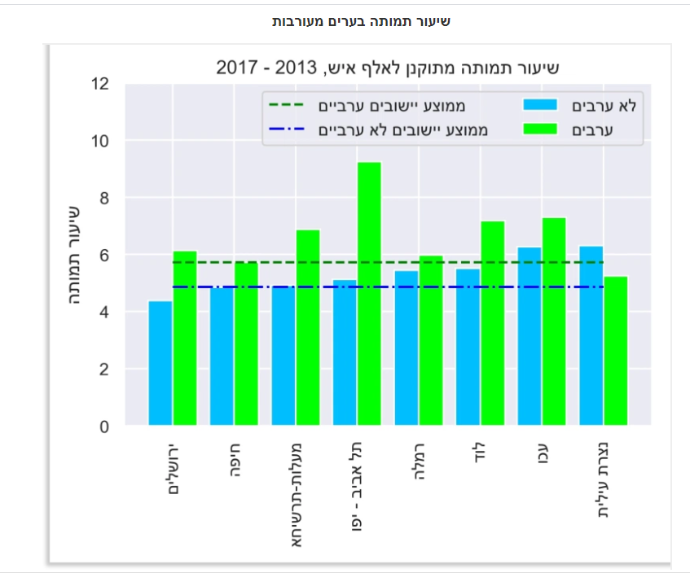
https://orikatz.wordpress.com/2020/03/01/health_demography/
Notes:
בריאות בישראל היא בעיקרה עניין של דמוגרפיה, לא של גיאוגרפיה. רמת בריאות נמוכה מאפיינת את הערבים, את העוסקים במקצועות פיזיים, את חסרי ההשכלה ואת העניים, בייחוד עניים מבוגרים – בלי קשר למקום מגוריהם.

Slide 24
צמצום פערים בבריאות
הנגשת שירותים
פרסום אמות מידה מחייבות להנגשת שירותים
שילוב היבטים של כשירות תרבותית ושוויון בכלי הבקרה המשרדיים השונים
הקמת מוקד תרגום רפואי ארצי, שסיפק בעשור האחרון שירות לעשרות אלפי פונים, בחמש שפות, ופיתוח הכשרות ולומדות בנושא
תכניות יעודיות לקידום קבוצות מיעוט
אנשים החיים בעוני, תכנית בשיתוף עם משרד העבודה, הרווחה והשירותים החברתיים
בריאות בקרב יוצאי אתיופיה
גזענות, אפליה והדרה
תוכנית לבריאות בחברה הערבית (הממתינה להחלטת ממשלה בנושא ולתקצוב)
https://www.gov.il/he/departments/topics/reducing-health-inequality/govil-landing-page

Slide 25

הדרך לצמצום אי השוויון:
חינוך
הנגשה לשונית
הנגשה תרבותית
הנגשה כלכלית
הנגשה של מבנים
העברת משאבים
Notes:
דוגמאות לפעילות המשרד ליישום היעדים
צמצום השתתפויות עצמיות
ביטול אגרת "טיפת חלב"
הקטנת ההשתתפות העצמית על תרופות גנריות
הנחות בתשלומי ההשתתפות העצמית בתרופות לקשישים מקבלי הבטחת הכנסה
הכללת שירותי בריאות השן בסל שירותי הבריאות הממלכתי
המשרד הכליל את שירותי הרפואה המונעת והמשמרת לילדים עד גיל 12 בסל הבריאות הממלכתי
המשרד הרחיב את המימון לשירותי בריאות השן לתלמידים (קידום בריאות ומניעה)
המשרד פועל להרחבת שירותי רפואה מונעת ומשמרת לקשישים לסל הבריאות

Slide 26
הנגשה תרבותית
הקמת מוקד תרגום רפואי סימולטני
במאי 2013 החל המשרד להפעיל מוקד תרגום רפואי טלפוני
מגשרים תרבותיים
הכשרת כוח אדם מקרב קבוצות תרבות מיוחדות
קורס לאחראים על הנגשה תרבותית בבתי החולים ובקהילה
הכשרה לצוותי רפואה
מאגר טפסי מידע מתורגמים במערכת האשפוז
קידום הנגשה תרבותית ולשונית בשירותי רוקחות
משרד הבריאות פועל לשיפור ערוצי העברת המידע למטופלים בנוגע לתרופות והשימוש בהם בכלל, ולמטופלים המתקשים בעברית בפרט. להנגשת המידע על התרופות בצורה מותאמת שפה ותרבות משמעות קריטית למניעת טעיות בשימוש בתרופות ולשיפור היענות המטופלים לטיפול התרופתי.
כלי בקרה

Slide 27
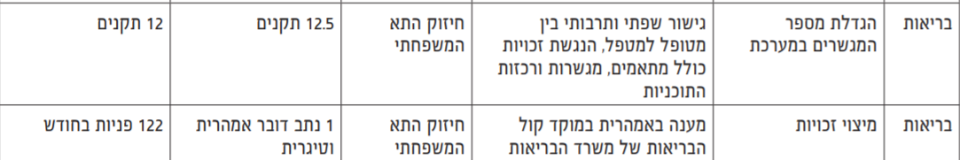
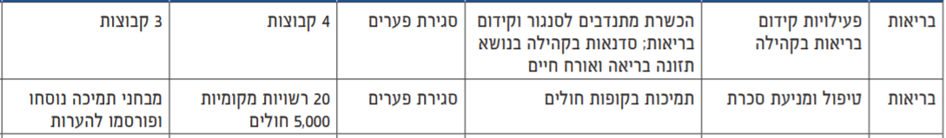
צמצום פערים בחברה האתיופית

Slide 28

סיכום
חוק ביטוח בריאות ממלכתי
סוגי אי שוויון והסיבות לכך
הביטוי של פערים בבריאות
גורמים חברתיים המשפיעים על בריאות
דוגמאות בגרפים
איך ניתן לשפר?
צמצום אי השוויון בבריאות במדינת ישראל

Slide 29

תודה!

Slide 30
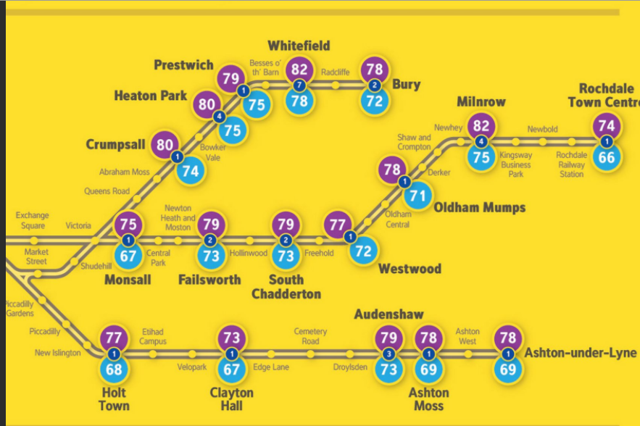
2016

Slide 31
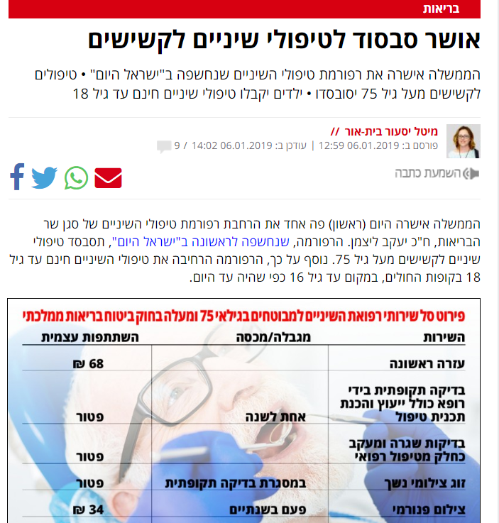
החל מ: 1/2/2019

Slide 32
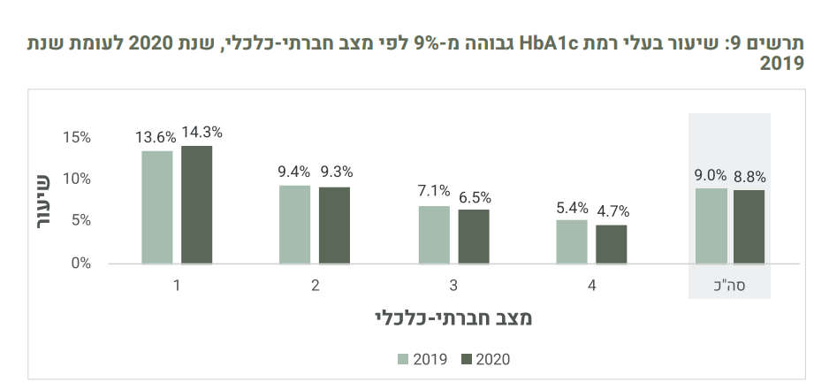
מדד בריאות- פער חברתי כלכלי

Slide 33
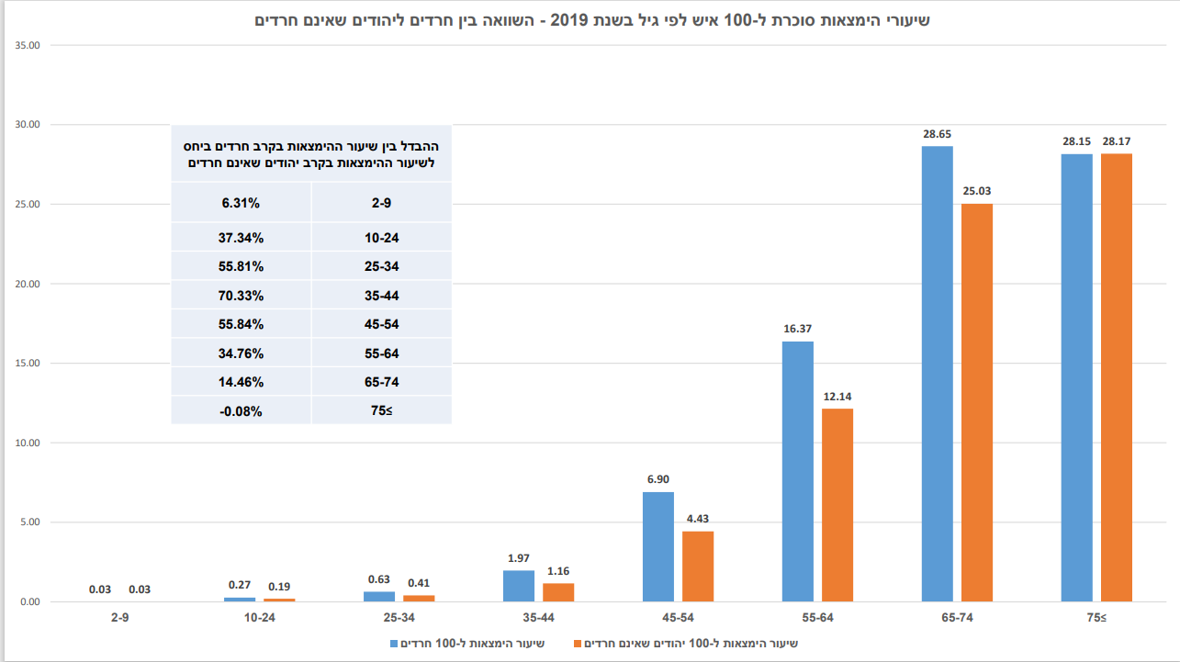

Slide 34
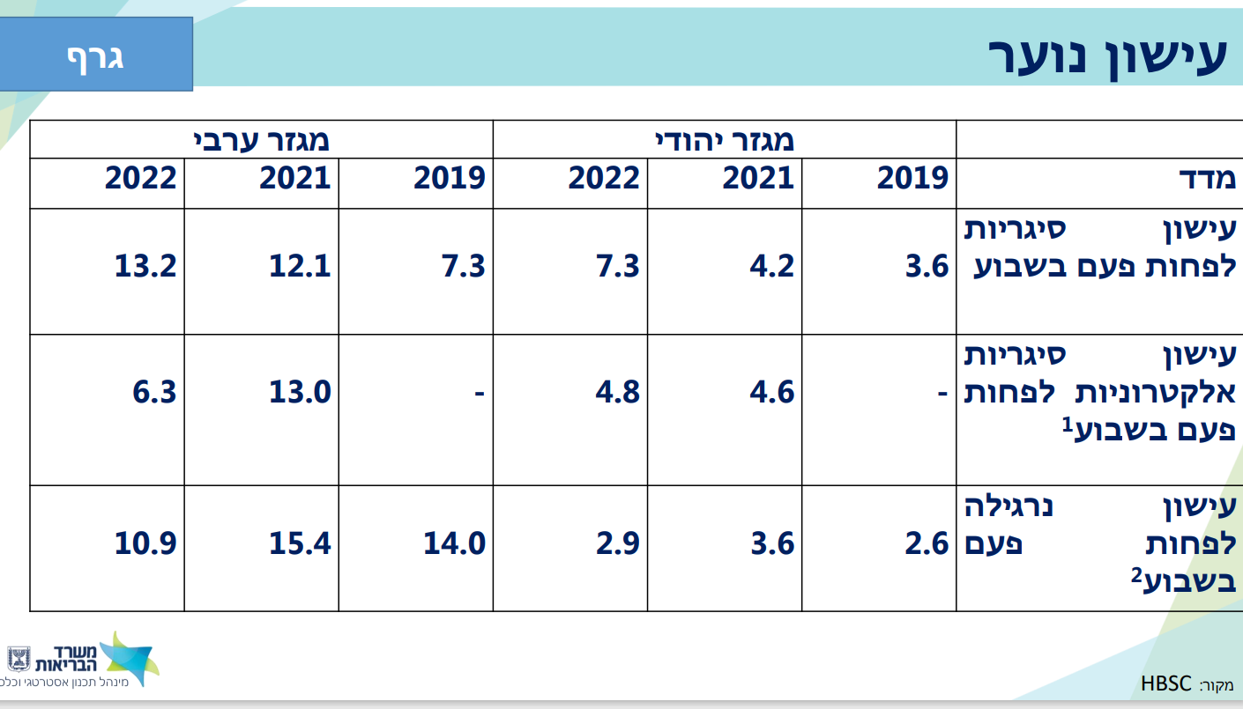

Slide 35
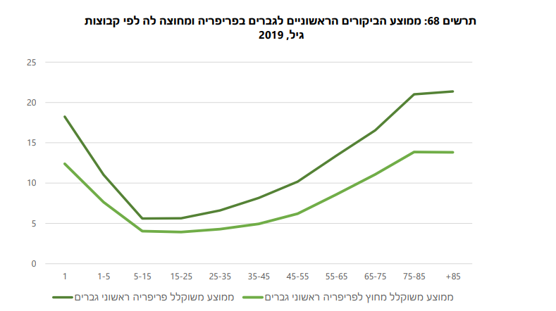
ביקור אצל רופא משפחה

Slide 36
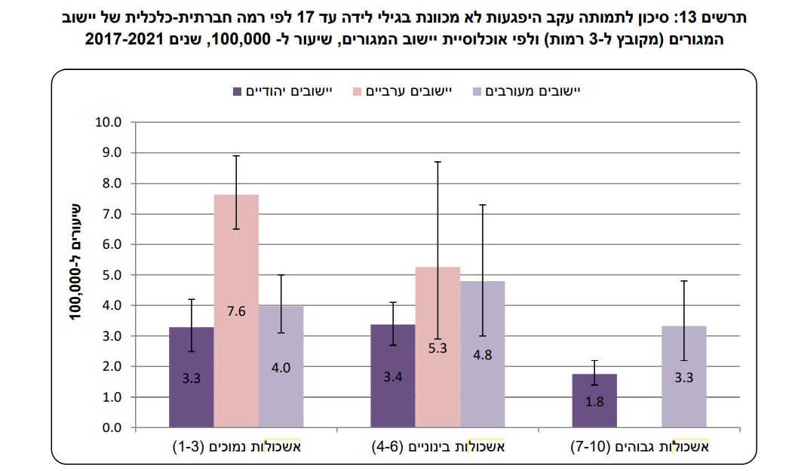

Slide 37
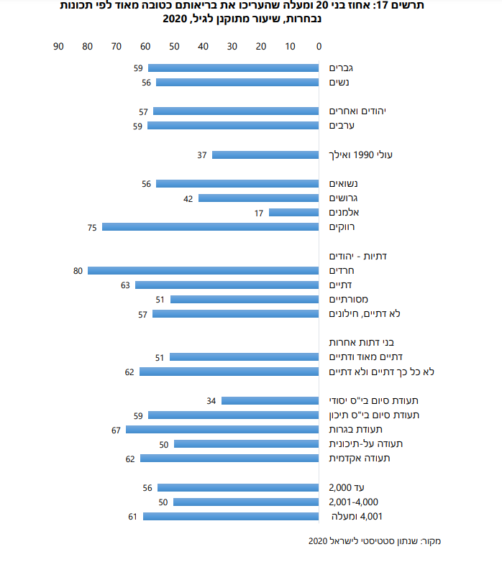
מצב בריאות לפי דיווח עצמי

Slide 38
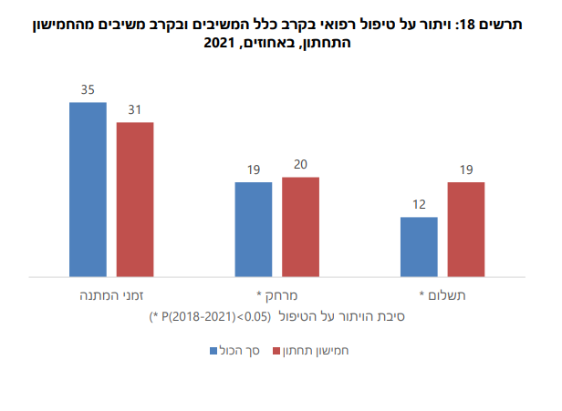
למה הם ויתרו על טיפול רפואי?

Slide 39
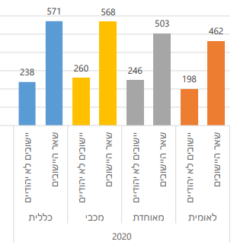
הפער בין עלות רפואית נטו ממוצעת לנפש מיישוב לא יהודי לעומת שאר היישובים לפי קופה מבטחת,
אי שיוויון בבריאות והתמודדות עימו 2021

Slide 40
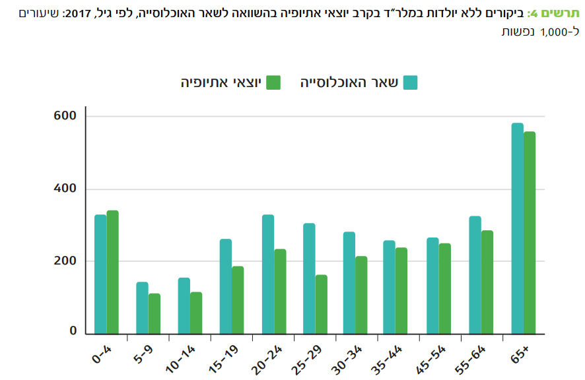
ביקורים במלר"ד יוצאי אתיופיה בהשוואה לשאר האוכלוסיה

Slide 41
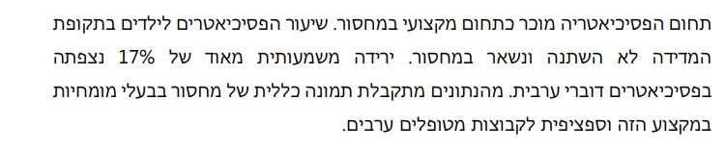
אי שוויון בבריאות 2018

Slide 42
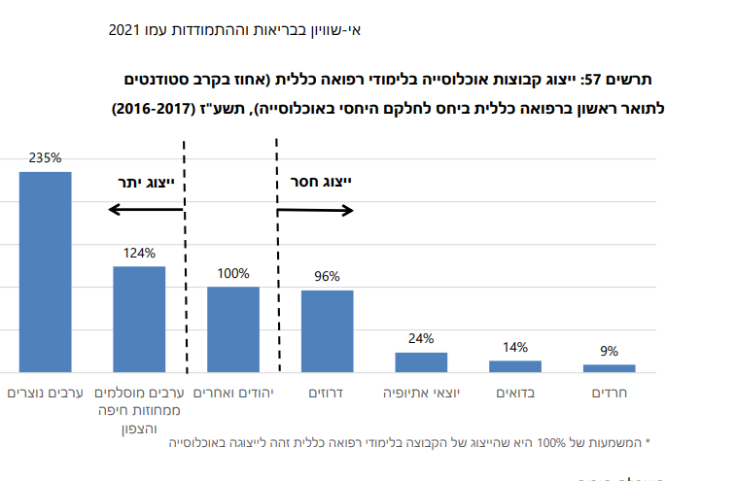

Slide 43
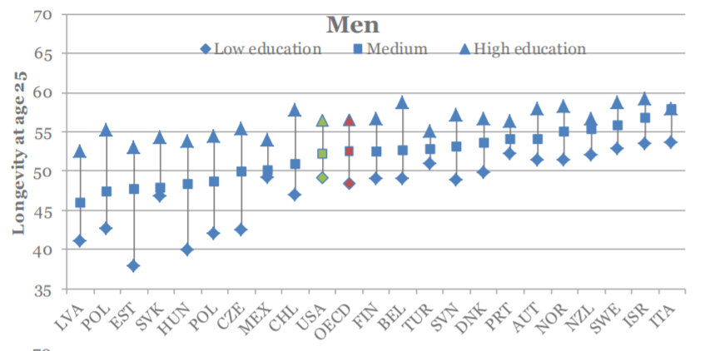
תוחלת החיים במדינות OECD לפי השכלה

Slide 44
